Slide 1
スズメッキ試料の
α→β転移(β→α転移?)
10⁵
●1回目の加熱・冷却
10⁴
340K-350Kで抵抗は大きく落ち込み、室温付近の抵抗は加熱前後で1/100以下になった (α→β転移)
1回目の加熱・冷却後
室温に保持すると、
室温付近の抵抗は
再び増加した
(β→α転移?)
10³
10²
10
10⁵
●2回目の加熱・冷却
10⁴
再び340K-350Kで抵抗が大きく落ち込んだ
(α→β転移)
10³
10²
10

Slide 2
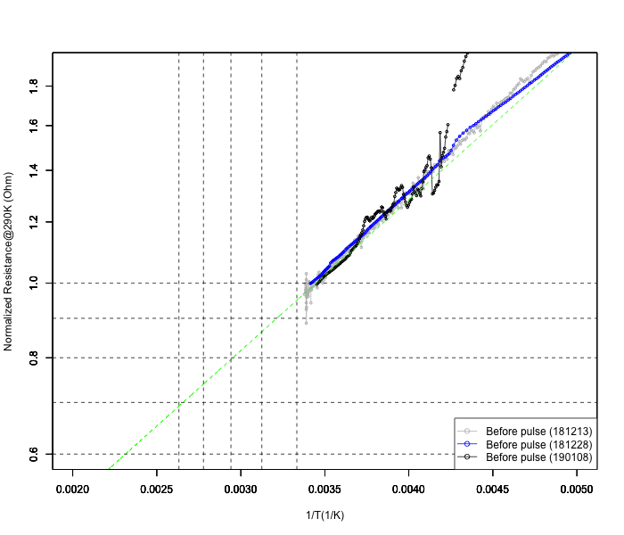
バンドギャップ
Si: E_{g}/2=1.11/2 eV=6440K,
Sn: E_{g}/2=0.08/2 eV=464K
アレニウスプロットから求めた
αスズ薄膜のバンドギャップ
Si基板上のSnメッキ(190418)
参考: Snバルク(190108)
室温付近でR∝exp(0.8eV/2kT)
~exp(4600K/T)
R∝exp(0.08eV/2kT)
~exp(450K/T)
伝導パスに存在する物質の実効的な
バンドギャップは0.8eV程度

Slide 3
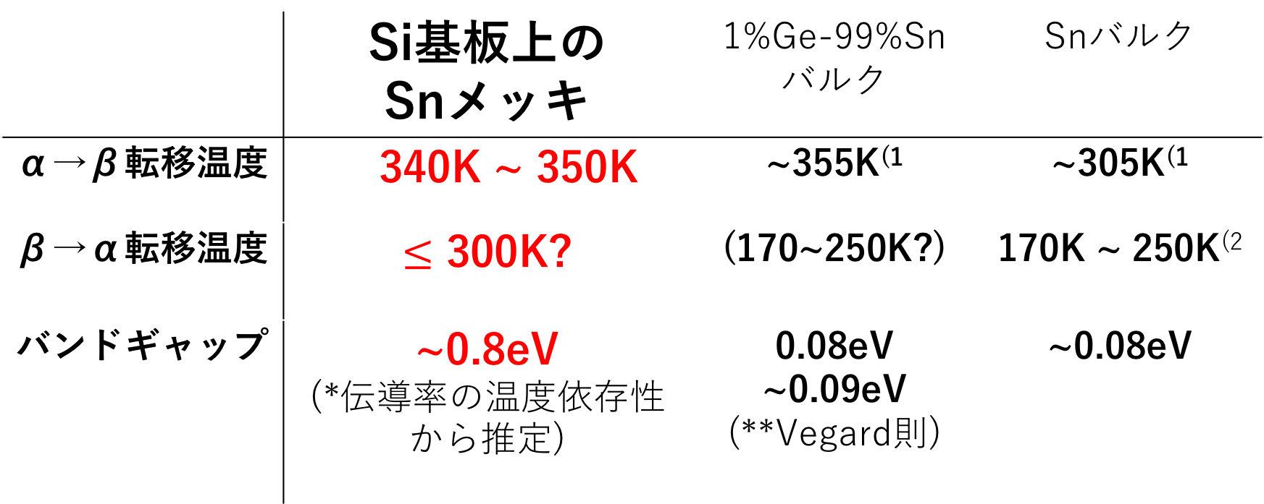
(まとめ) 転移温度とバンドギャップの比較
 | Si基板上の Snメッキ | 1%Ge-99%Sn バルク | Snバルク
α→β転移温度 | 340K ~ 350K | ~355K⁽¹ | ~305K⁽¹
β→α転移温度 | $≤$ 300K? | (170~250K?) | 170K ~ 250K⁽²
バンドギャップ | ~0.8eV (*伝導率の温度依存性から推定) | 0.08eV ~0.09eV (**Vegard則) | ~0.08eV
F. Vnuk, A. De Monte, and R. W. Smith, Journal of Applied Physics 55, 4171 (1984).
K. Nogita et al., Philosophical Magazine 93, 3627 (2013).

Slide 4
加熱前後の4端子抵抗と接触抵抗(室温)
 | 加熱前 | 加熱後(1回目) | 室温保持後 | 加熱後(2回目)
4端子抵抗 | 250kΩ | ~100Ω | 150kΩ | ~100Ω
接触抵抗 (2端子抵抗) | 500kΩ~1MΩ | 1~4MΩ |  | 5~40MΩ
・α-β転移により4端子抵抗は大きく変化した
・転移に伴って接触抵抗は大きくなっていった
加熱後の抵抗測定は
難しかった

